Slide 1
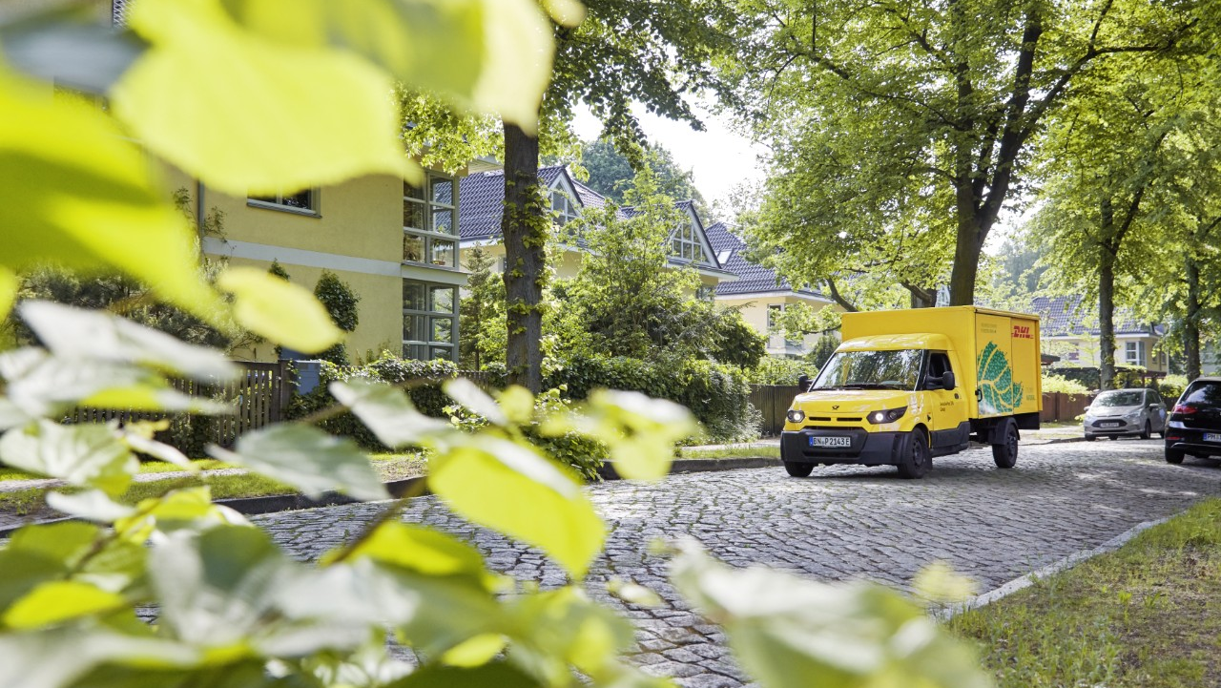
Nachhaltige Logistik
Wie DHL die Dekarbonisierung meistert und gleichzeitig den Kunden einen weiteren Mehrwert bietet
Sustainability Summit
Hamburg | 26. Juni 2025
Guido Wübben
Leiter Nachhaltigkeit
Post & Paket Deutschland

Slide 2


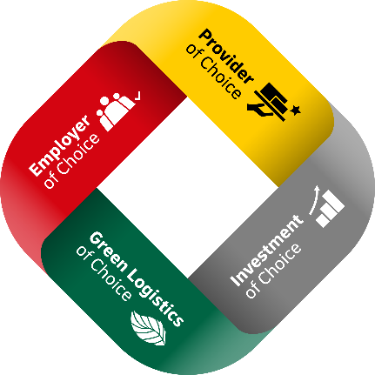

DHL GROUP STRATEGIE 2030
Unsere zieldimensionen
ARBEITGEBER ERSTER WAHL
ANBIETER ERSTER WAHL
INVESTMENT ERSTER WAHL
GRÜNE LOGISTIK ERSTER WAHL
NEU
Als Arbeitgeber erster Wahl sind wir bestrebt, einen sicheren und gesunden Arbeitsplatz zu schaffen: Wir fördern eine „Safety First“-Kultur, die Gesundheit und das Wohlbefinden unserer Mitarbeitenden sowie unsere Werte „Respect & Results“.
Als Anbieter erster Wahl wollen wir ein erstklassiges Kundenerlebnis bieten, indem wir uns auf Kundenorientierung, digitale Innovation und Qualität konzentrieren.
Als Investment erster Wahl wollen wir unser Wachstum beschleunigen - auf profitable und nachhaltige Weise. Dies wird durch eine zuverlässige und belastbare Ausführung, strenge Compliance und robuste Cybersicherheits-maßnahmen untermauert.
Als grüne Logistik erster Wahl wird die Nachhaltigkeit zu einem immer wichtigeren Unterscheidungsmerkmal in der Logistik. Es ist von entscheidender Bedeutung, unsere Kund:innen dabei zu unterstützen, klimaneutral zu werden, und wir wollen dies erreichen, indem wir weiterhin Vorreiter bei kohlenstoffarmen Logistikabläufen sind.

Slide 3

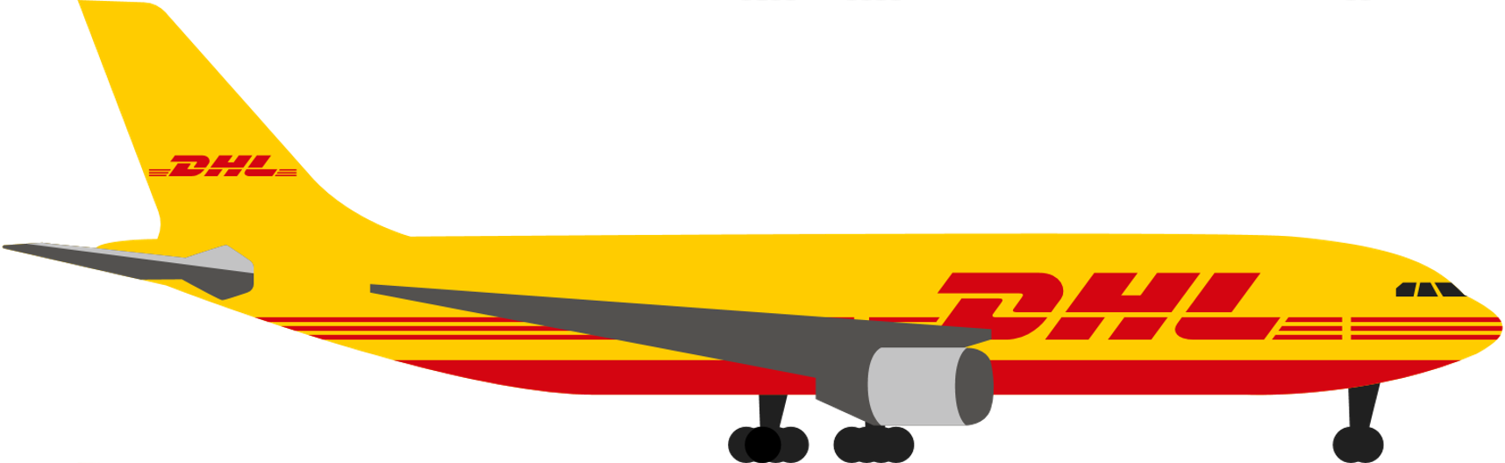




Der Konzern setzt sich ambitionierte Ziele zur Reduzierung der CO₂e-Emissionen und setzt dabei auf verschiedene Maßnahmen.
39 Mio. t CO₂e
Ohne
Dekarbonisierung
BIS 2030
THG-Emissionen auf < 29 MIO. tonnen senken
30 %
Anteil nachhaltiger Kraftstoffe
in der Luft- und Seefracht, Straßentransport
< 29 Mio. t CO₂e
Wir wollen bis 2030 insgesamt
42 % der direkten und indirekten
Emissionen (Scopes 1, 2) und
25 % der logistikbezogenen¹
Scope-3-Emissionen reduzieren.
60 %
E-Fahrzeuge
in der Abholung & Zustellung
BASISJAHR
¹ Logistikbezogene GHG-Kategorien: Upstream Kraftstoffe und Energie, Upstream Transport und Distribution, Geschäftsreisen
Alle neuen Gebäude CO₂-frei betreiben
2021
- Schematische Darstellung -
2030

Slide 4


Nachhaltigkeit bei Post- und Paketdienstleistern ist gesellschaftlich relevant, dabei ist Deutsche Post und DHL ein vertrauensvoller Partner
Eine repräsentative Forsa-Umfrage zeigt:
70%
…der Befragten halten Nachhaltigkeit bei Post- und Paket-dienstleistern für wichtig oder sogar sehr wichtig.
67%
…der Befragten halten u.a. die Reduktion und Vermeidung klimaschädlicher Emissionen durch Investitionen in eine nachhaltige Infrastruktur für besonders wichtig.
50%
…der Befragten finden, dass Deutsche Post und DHL sich darum kümmern, ihre Leistung nachhaltig zu erbringen.

Slide 5
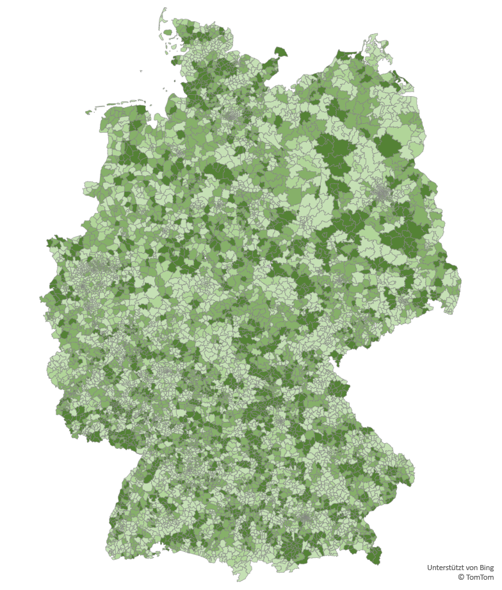
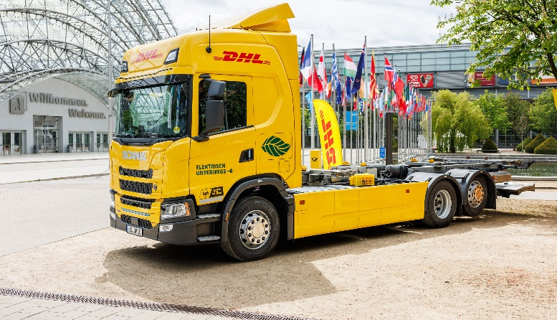
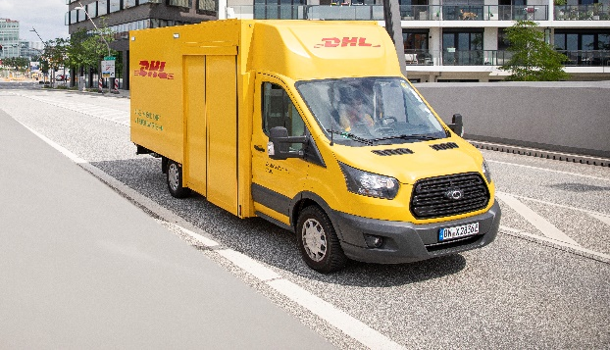
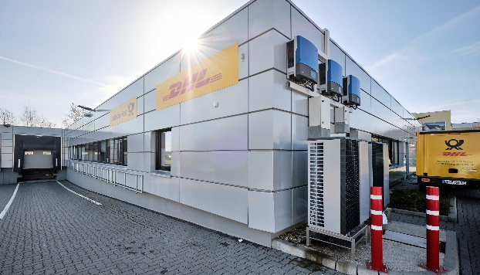
Gemeinsam für den Klimaschutz: Der Weg zu mehr Nachhaltigkeit
Transport
Zustellung
Anteil CO₂e-frei
zugestellter
Paketsendungen
je Postleitzahl
(Status: 2024)
Gebäude
< 20%
20% - 50%
51% - 80%
> 80 %

Slide 6
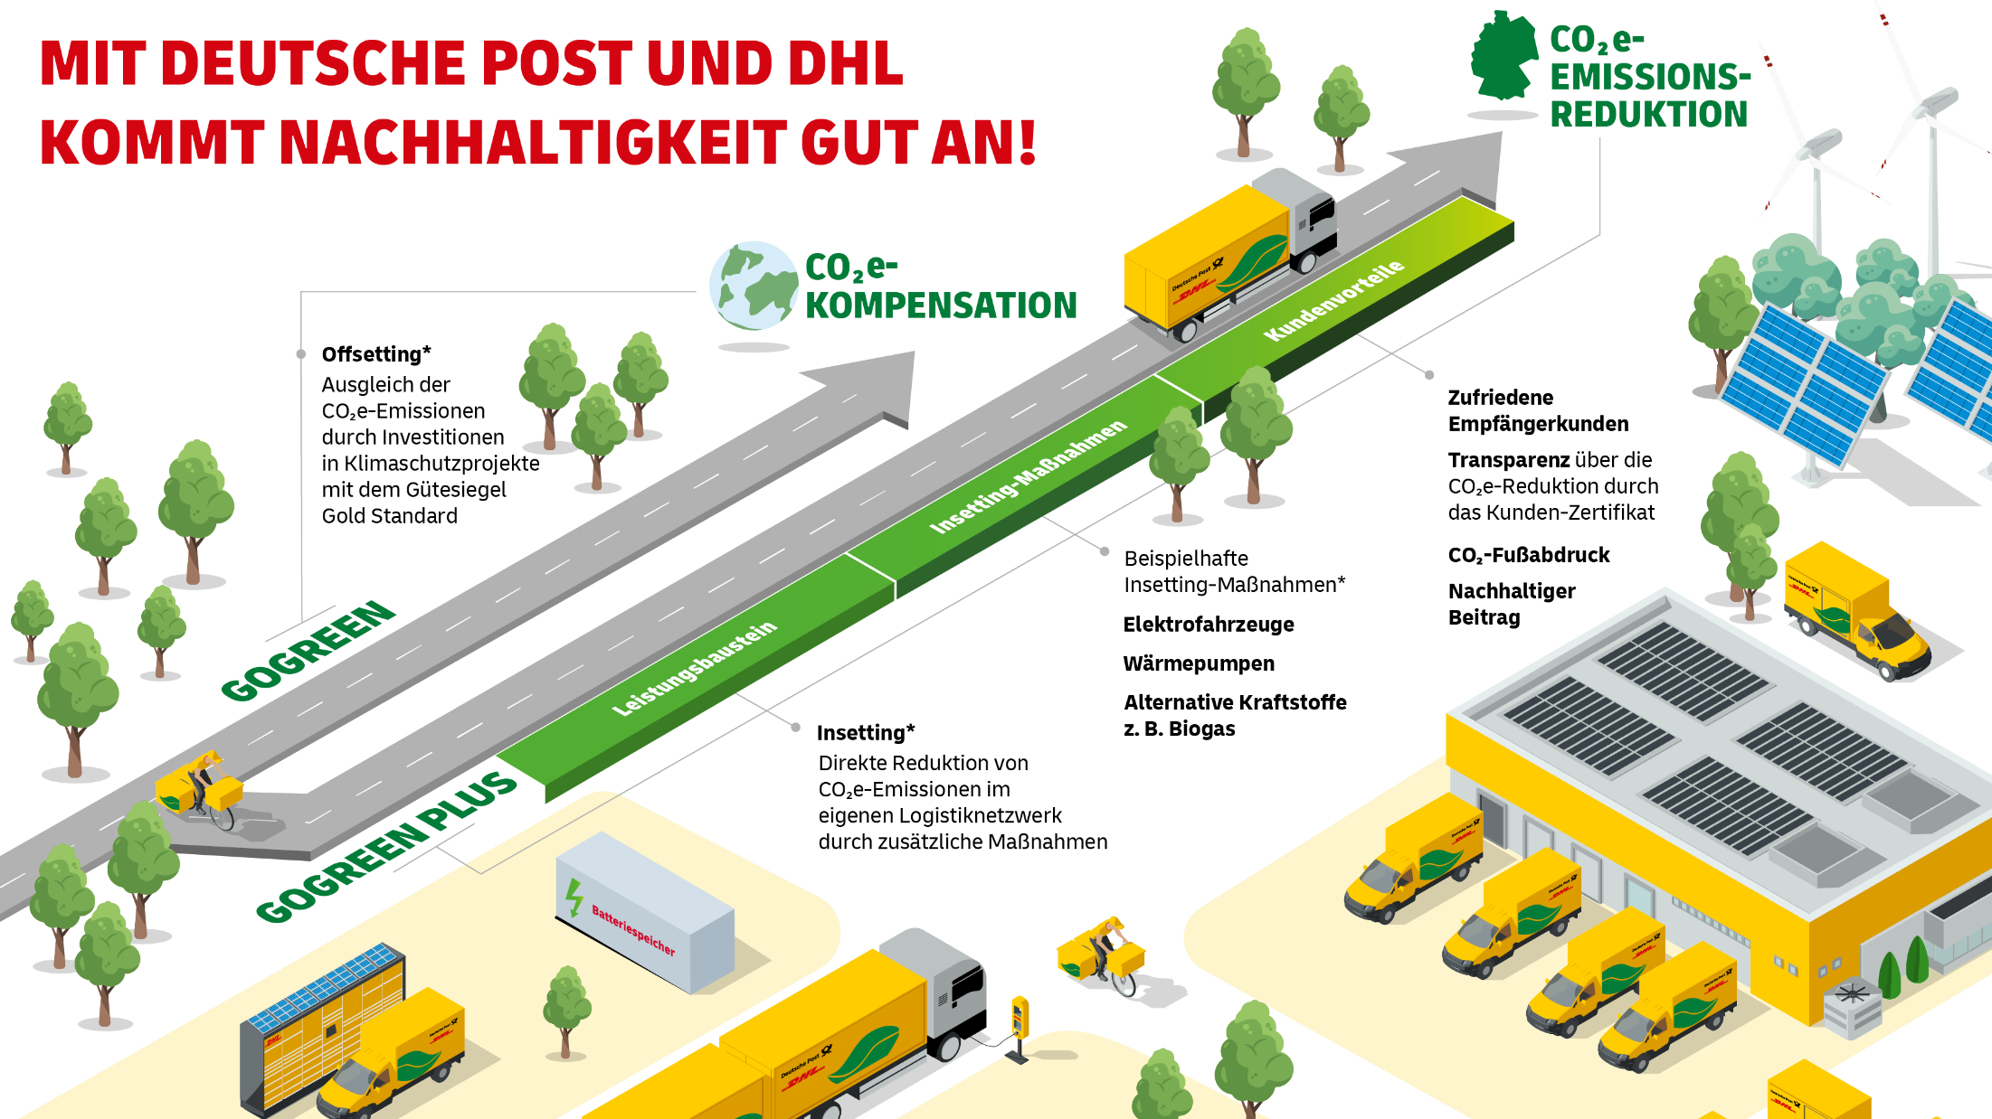
Insetting als neuer Standard -
Die Zukunft nachhaltiger Produkte
UNCLASSIFIED (PUBLIC)

Slide 7
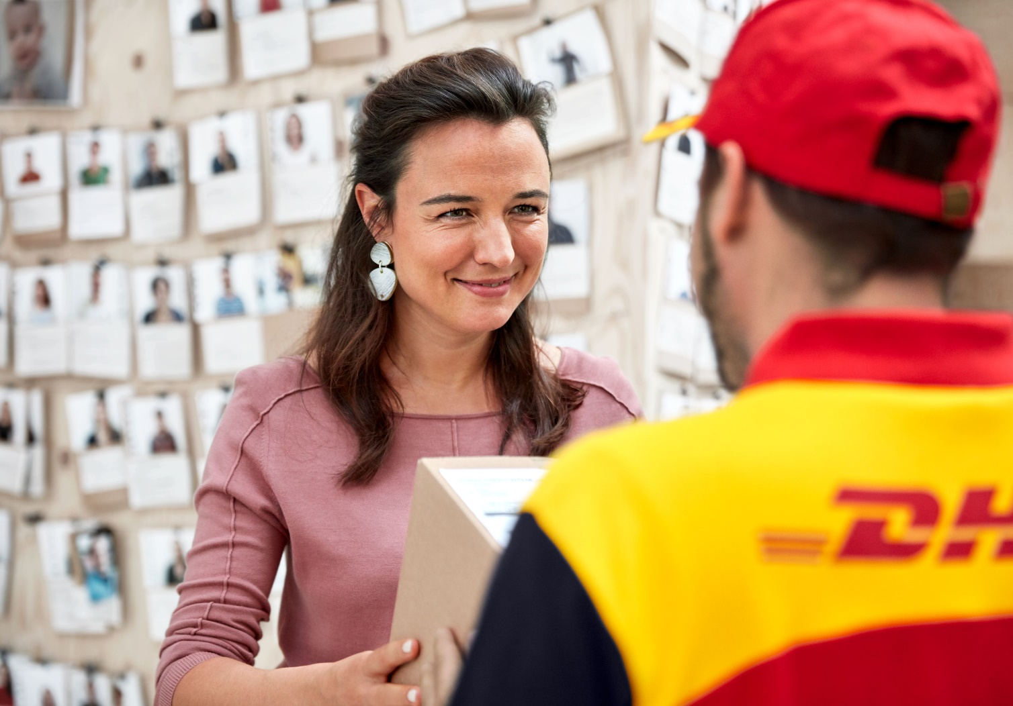


Klimaschutz einfach machen: Ab dem 01.07. bietet DHL die Möglichkeit GoGreen Plus auf Einzelsendungsbasis zu buchen
GoGreen Plus wir komplett in die IT-Landschaft von Deutsche Post und DHL implementiert:
Kein manuelles Handling über Abrechnungs-nummern mehr ➔ Mehr Flexibilität
Möglichkeit zur Reduzierung von CO₂e-Emissionen für einzelne Sendungen
Eigene Kontrolle über individuelle CO₂e-Reduktion und nachhaltige Investments

Slide 8
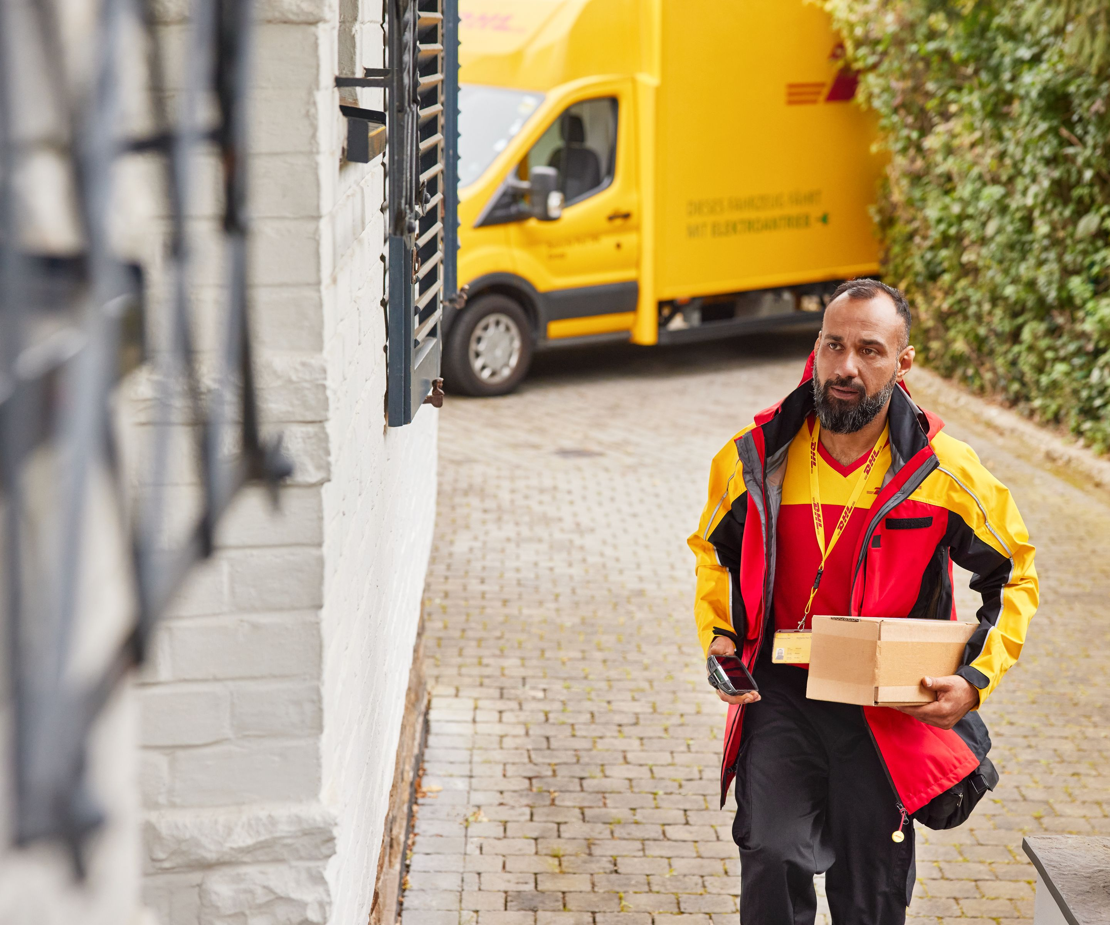
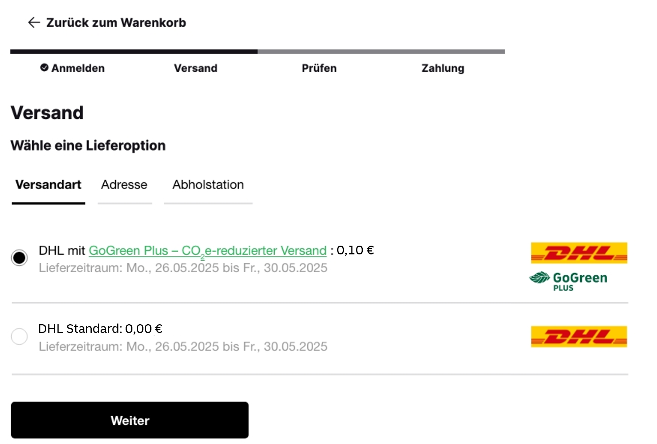
Durch die Buchung auf Einzelsendungsbasis ergeben sich völlig neue Möglichkeiten der Refinanzierung von GoGreen Plus, bspw. im CheckOut

Slide 9






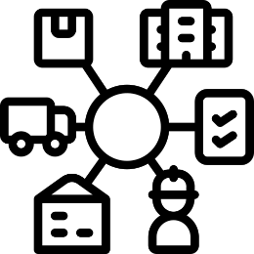
Vollständige Transparenz: Unsere Emissionen werden entlang der gesamte Lieferkette nach weltweit anerkannten Standards jährlich extern geprüft
Berechnung nach international anerkannten Carbon Accounting Standards
Entlang der gesamten Lieferkette unter Berücksichtigung aller Treibhausgase
Externe Prüfung aller Berechnungen und Maßnahmen jährlich durch unabhängige Institute
  GHG Protocol
  Well-to-Wheel
  GLEC Standard
  Berücksichtigung aller Treibhausgase
9
N₂O
CH₄
CO₂
CO₂e
Externe Validierung
  ISO 14083
  Differenzierung nach Scopes

Slide 10
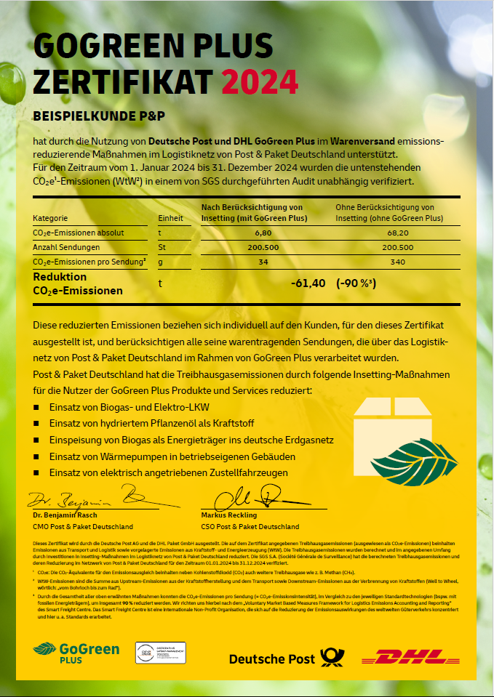
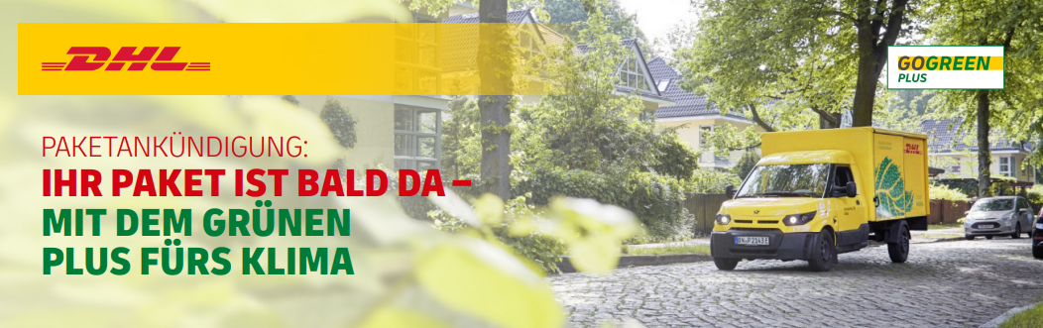
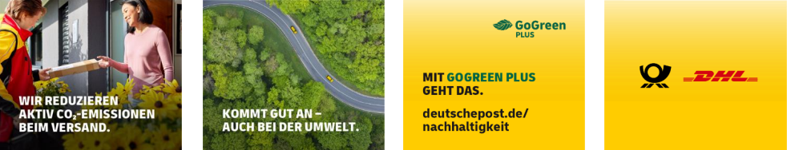


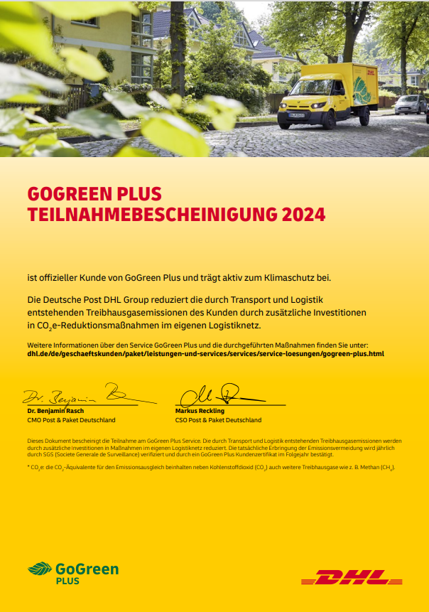
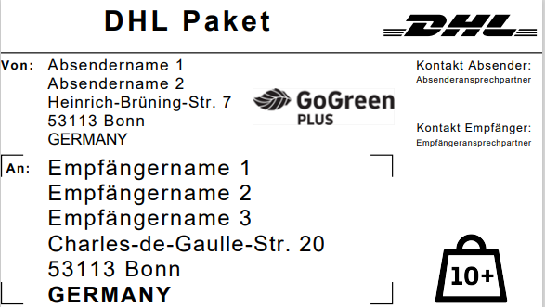
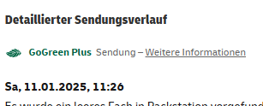
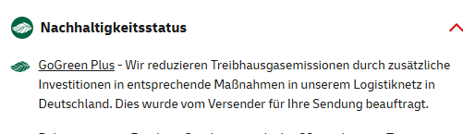
Attraktive Werbemittel für die Kommunikation mit Ihren Empfängern
        GoGreen Plus lässt sich umfassend in Ihrer Kundenkommunikation einsetzen:
Banner für Ihre Werbung
(2 Alternativen)
GoGreen Plus (Insetting) Zertifikat
Hinweis in der
Paketankündigung (E-Mail)
Teilnahmebescheinigung & Nachweis über Maßnahmen
Logo Paketlabel
Sendungsverfolgung

Slide 11

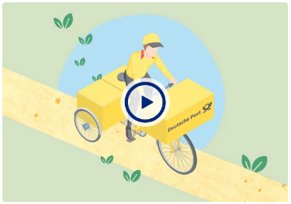



Schon jetzt konnten wie viele Kunden von GoGreen Plus überzeugen
"Durch konkrete Vermeidungs- und Verminderungsstrategien reduzieren wir bei dm unsere Umweltauswirkungen stetig. Wir freuen uns sehr, im Rahmen des Pilotprojekts "GoGreen Plus" gemeinsam mit unserem Partner DHL den nachhaltigen Paketversand voranzubringen und so im Warentransport einen wichtigen Beitrag zum Klimaschutz zu leisten."
"Wir setzen uns bei Sky bereits seit Jahren für das Thema Nachhaltigkeit ein. Deshalb ist es großartig, nun zu den Teilnehmern dieses innovativen Pilotprojekts zu gehören und gemeinsam mit DHL und GoGreen Plus Klimaneutralität weiter voranzutreiben."
“Wir freuen uns, dass wir mit DHL einen neuen Logistikpartner mit Premium-Profil und grünem Drive an unserer Seite haben. Gemeinsam wollen wir in Sachen E-Mobilität auf die Überholspur."

Slide 12
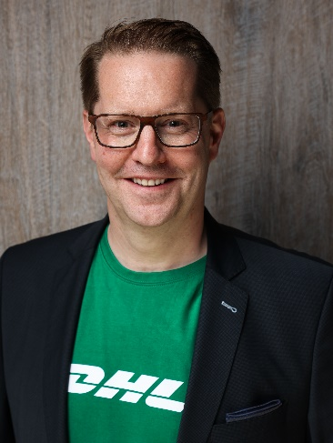



Guido Wübben
guido.wuebben01@deutschepost.de
+49 1515 4724618
Guido Wübben

